Slide 1
Bài
6
TUẦN 21
MÙA VÀNG
TIẾT 5. LUYỆN VIẾT ĐOẠN

Slide 2
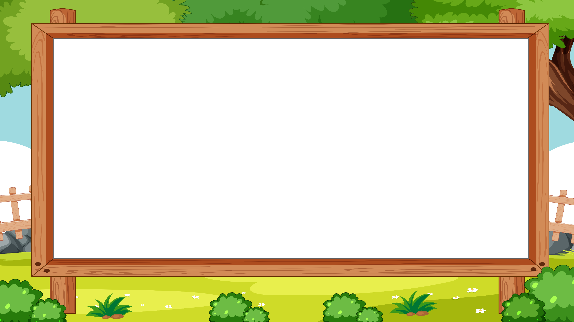
Viết đoạn văn kể về việc chăm sóc cây cối

Slide 3

Yêu cầu cần đạt
- Viết được 3-5 câu kể về việc chăm sóc cây cối dựa
theo gợi ý.
Biết bày tỏ cảm xúc, tình cảm qua bài văn.

Slide 4
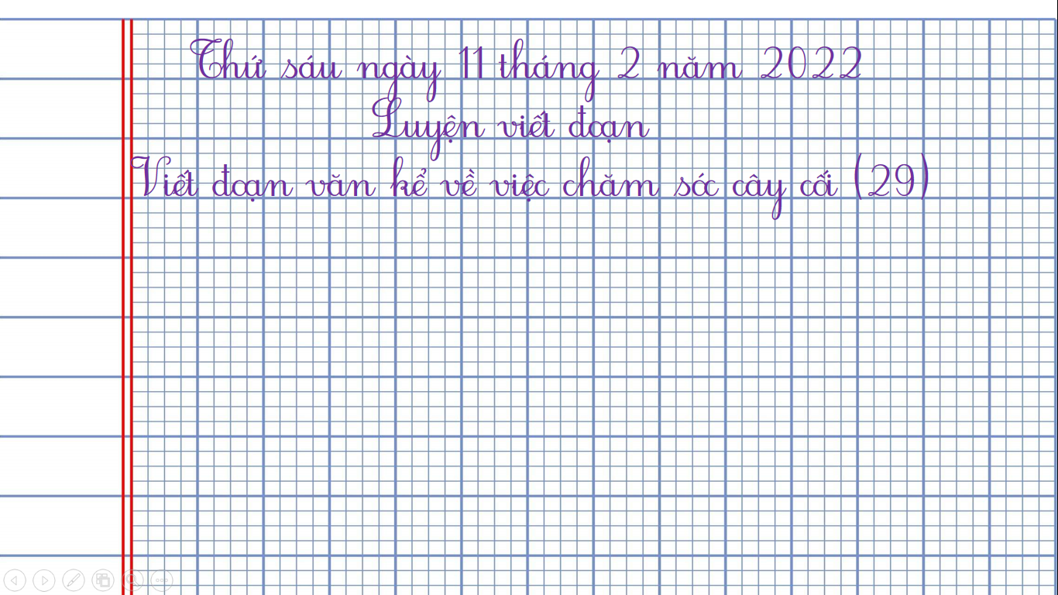

Thứ sáu ngày 11 tháng 2 năm 2022
Luyện viết đoạn
Viết đoạn văn kể về việc chăm sóc cây cối (29)

Slide 5
KHỞI ĐỘNG: AI TINH MẮT?
Tìm từ là tên loài cây
c | k | l | ú | a | d | w | i
a | l | n | k | h | o | a | i
m | z | đ | b | m | b | s | t
t | h | đ | ậ | u | y | v | u

Slide 6
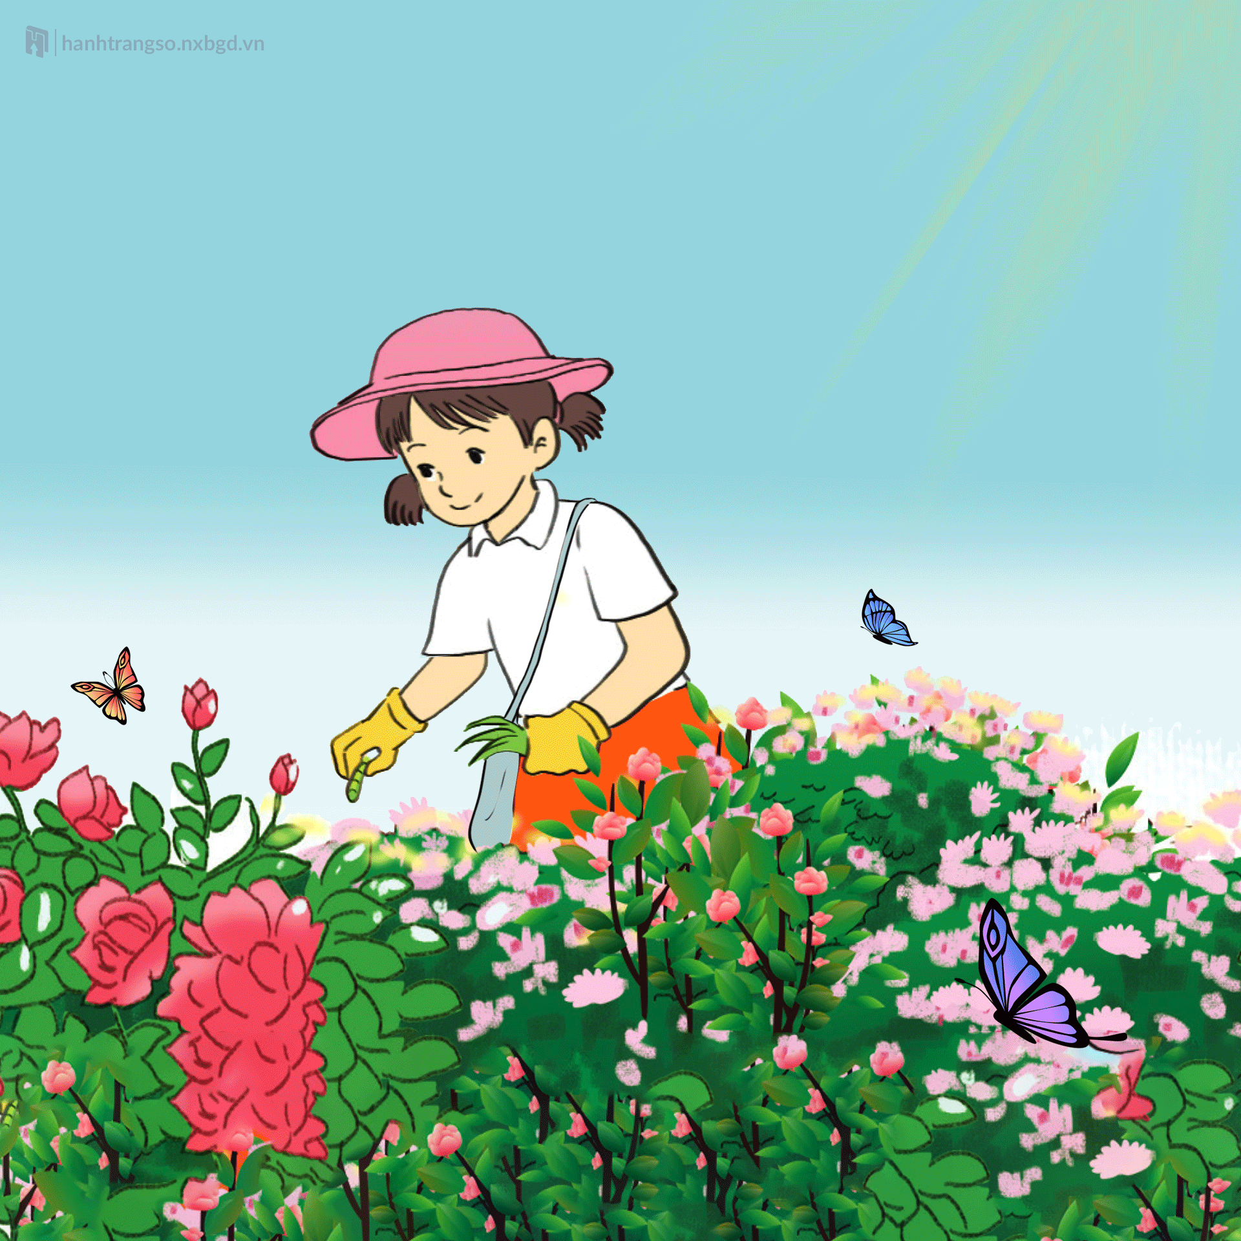
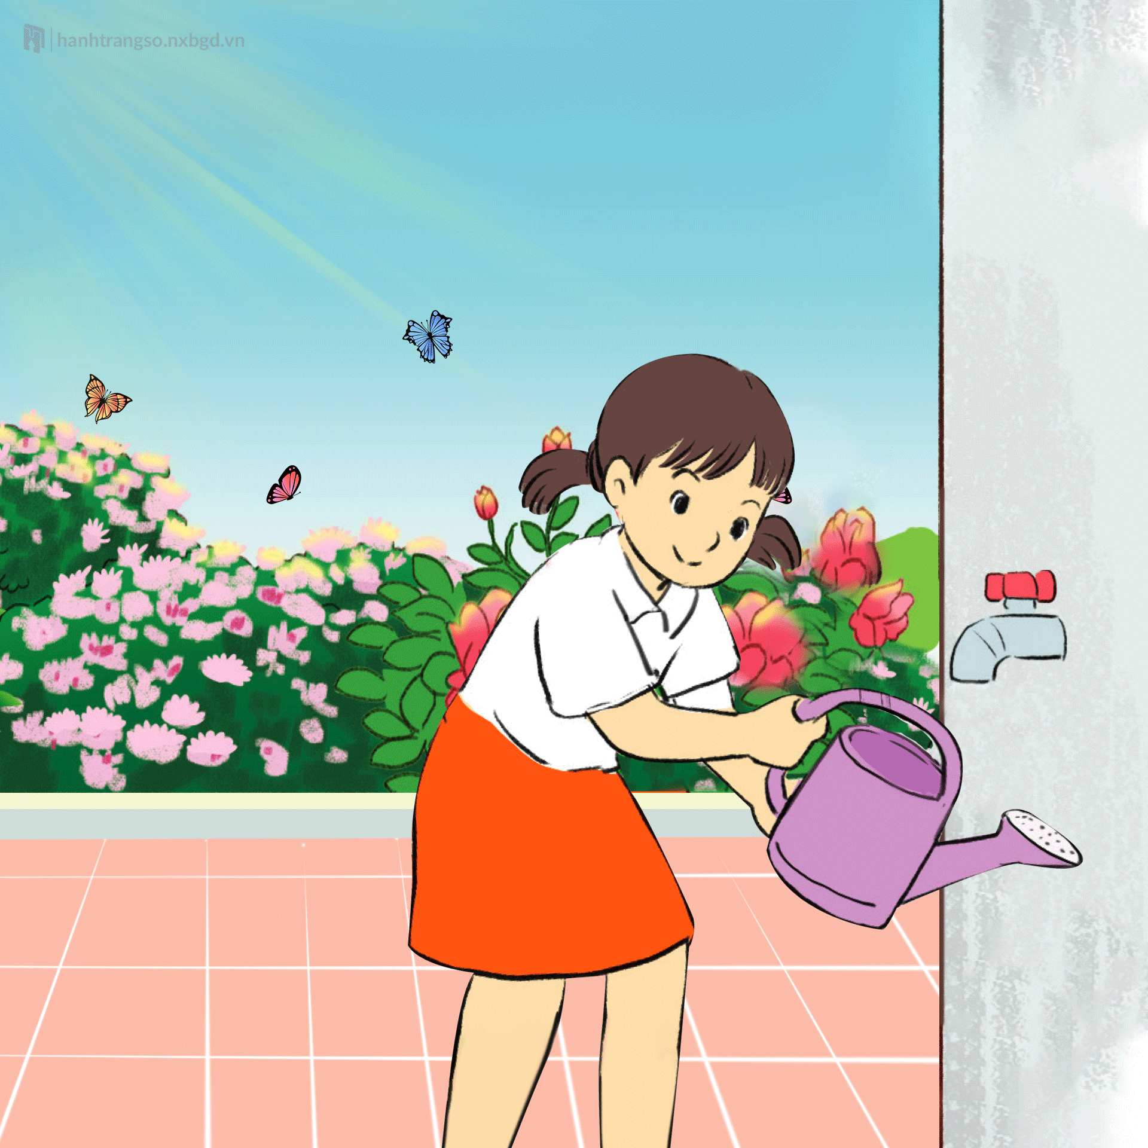
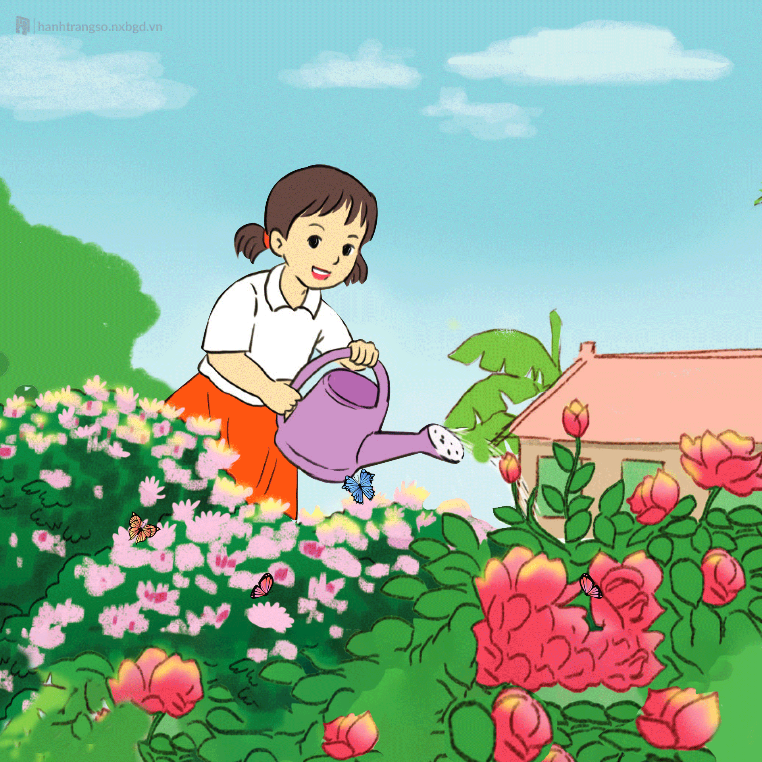
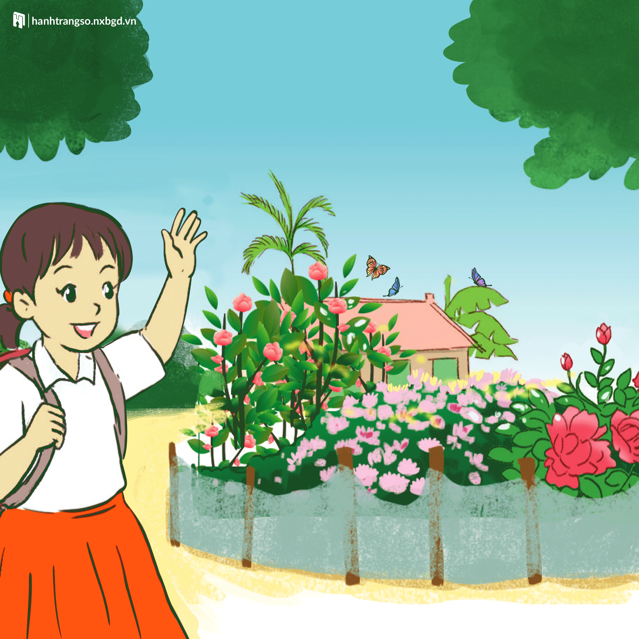
1. Nhìn tranh, nói về việc bạn nhỏ đang làm.
- Tranh vẽ cảnh ở đâu?
- Có những gì trong tranh?
- Bạn nhỏ đang làm gì?

Slide 7

THẢO LUẬN NHÓM

Slide 8
1. Nhìn tranh, nói về việc bạn nhỏ đang làm.
Vườn hoa khoe sắc rực rỡ. Lan đang bắt sâu để vườn hoa luôn đẹp.

Slide 9
1. Nhìn tranh, nói về việc bạn nhỏ đang làm.
Bạn lấy nước vào bình chuẩn bị tưới cho hoa.

Slide 10
1. Nhìn tranh, nói về việc bạn nhỏ đang làm.
Lan cầm chắc bình, nhẹ nhàng tưới từng khóm hoa.

Slide 11
1. Nhìn tranh, nói về việc bạn nhỏ đang làm.
Trước khi đi học, bạn tươi cười vẫy tay tạm biệt những khóm hoa xinh đẹp.

Slide 12
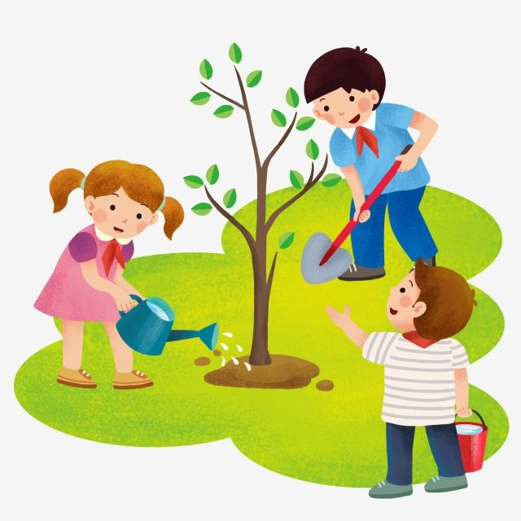
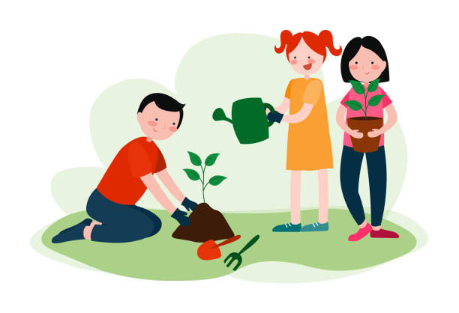
2. Viết 3 – 5 câu kể lại việc em và các bạn chăm sóc cây.

Slide 13
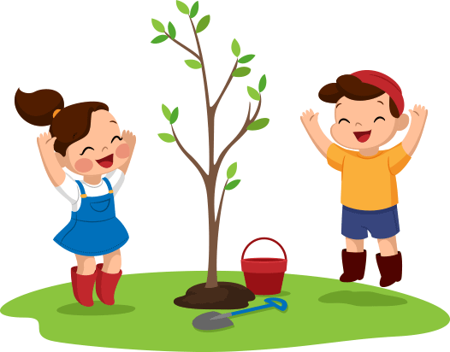
2. Viết 3 – 5 câu kể lại việc em và các bạn chăm sóc cây.
G:
- Em và các bạn đã làm việc gì để chăm sóc cây?
- Kết quả công việc ra sao?
- Em có suy nghĩ gì khi làm xong việc đó?
Notes:
Người soạn tự viết để tham khảo. Thầy cô có thể thay nếu thấy chưa phù hợp ạ.

Slide 14
2. Viết 3 – 5 câu kể lại việc em và các bạn chăm sóc cây.
- Em và các bạn đã làm việc gì để chăm sóc cây?
Trước Tết, trường em tổ chức lao động chăm sóc …..của trường. Các bạn ….tham gia. Tổ 1, 2 …….dưới các gốc cây. Tổ 3, 4 thì tưới nước cho các …. hoa và cây xanh trong trường.
- (Kết quả công việc ra sao?
Nhờ những đôi tay chăm chỉ của chúng em, những … hơn. Sân trường trở nên đẹp…. và sáng hơn.
- Em có suy nghĩ gì khi làm xong việc đó?
Em thấy …. khi được cùng các bạn làm đẹp cho ngôi trường ……..
Notes:
Người soạn tự viết để tham khảo. Thầy cô có thể thay nếu thấy chưa phù hợp ạ.

Slide 15
Đoạn văn tham khảo
Trước Tết, trường em tổ chức lao động chăm sóc …..của trường. Các bạn …….dưới các gốc cây. Còn …….thì tưới nước cho các …. hoa và cây xanh trong trường. Nhờ những đôi tay chăm chỉ của chúng em, những … hơn. Em thấy …. khi được cùng các bạn làm đẹp cho ngôi trường ……..
Notes:
Người soạn tự viết để tham khảo. Thầy cô có thể thay nếu thấy chưa phù hợp ạ.

Slide 16

TẠM BIỆT CÁC CON!

